Slide 1
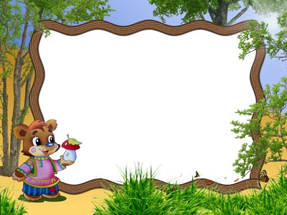
Изложение
Где же приятель?

Slide 2
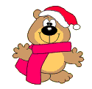
Отгадай загадку.
Летом ходит без дороги
Возле сосен и берёз,
А зимой он спит в берлоге,
От мороза прячет нос.
медведь

Slide 3
Отгадай загадку.
Скачет завирушка,
Не рот, а ловушка,
Попадут в ловушку
И комар, и мушка.
лягушка

Slide 4
Прочитайте текст:
Медвежонок бродил по полянке и на-
ткнулся на лягушку. Малыш протянул к ней
лапу. Лягушка отпрыгнула в сторону. Миш-
ка принял это за игру и прыгнул вслед. Так
они добрались до лужи.
Лягушка прыгнула в воду. Медвежонок
засунул туда лапу, отдёрнул, потряс ею.
Куда же подевался приятель?

Slide 5
Вставь пропущенные буквы:
М..дв..жонок бр..дил по п..лянке и на-
ткнулся на л..гушку. М..лыш прот..нул к ней
лапу. Л..гушка отпрыгнула в стор..ну. Миш-
ка принял это за игру и прыгнул вслед. Так
..ни добр..лись до лужи.
Л..гушка прыгнула в воду. М..дв..жонок
засунул туда лапу, отдёрнул, потряс ею.
Куда же подевался приятель?
е
е
о
о
я
а
я
я
о
о
а
я
е
е

Slide 6
Ответь на вопросы:
С кем встретился медвежонок на полян-
ке?
Почему лягушка отпрыгнула?
Как это понял медвежонок?
Как закончилась «игра»?
Какое чувство вызывает у вас медвежо-
нок?

Slide 7
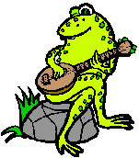
Вставь буквы.
Объясни написание.
Медв..жонок -
е
медведь
бр…дил -
о
бродит
прот…нул -
я
тянет
стор…ну-
о
сторонку
м…лыш -
а
маленький
добр…лись -
а
добраться

Slide 8
Запомните, как пишутся слова:
отдёрнул, подевался,
куда же, приятель,
вслед.

Slide 9
Подбери к слову «приятель»
синонимы.
Друг,
товарищ.

Slide 10
Напиши изложение по вопросам.
1.На кого наткнулся медвежонок на полянке?
на лягушку
2. Что протянул к ней малыш?
лапу
3. Что сделала лягушка?
отпрыгнула
4. Как понял это мишка ?
принял за игру и прыгнул вслед
5. Куда они так добрались?
до лужи
6. Куда прыгнула лягушка?
в воду
7. Как поступил медвежонок?
засунул лапу, отдёрнул, потряс
8. Какой вопрос задал себе медвежонок?
Где же приятель?

